Slide 1
第三部分
第7章 内存管理
第8章 虚拟内存

Slide 2
第8章 虚拟内存

Slide 3
第8章 虚拟内存
本章学习目标
● 定义虚拟内存
● 分页、分段、段页式的地址转换（见图）
● 页面置换算法

Slide 4
8.1 硬件和控制结构
1. 分段和分页：
■优点 :
①可以进行重定位，由硬件实现逻辑地址到物理地址的转换
②进程从连续分配改进为离散分配
■缺点：全部调入
P223

Slide 5
8.1 硬件和控制结构
2. 虚拟存储器的引入：
■问题的提出 :①程序大于内存 ②程序暂时不执行或运行完是否还要占用内存
■解决：虚拟存储器
虚拟存储器的基本思想：
程序、数据、堆栈的大小可以超过内存的大小，操作系统把程序当前使用的部分保留在内存（进程的常驻集），而把其它部分保存在磁盘上，并在需要时在内存和磁盘之间动态交换（换入换出）
P224

Slide 6
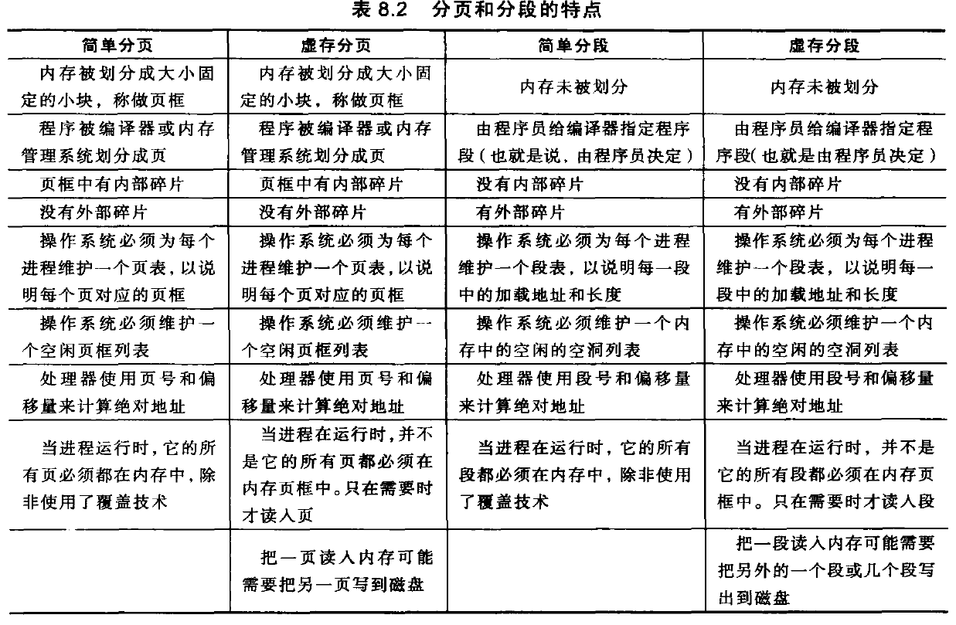
简单分段分页和虚拟分段分页比较
P224

Slide 7
8.1.1 局部性和虚拟内存
1. 为什么可以采用虚拟内存？
局部性原理：
■在一段时间内一个程序的执行往往呈现出高度的局部性，表现在时间与空间两方面
①时间局部性：
一条指令被执行了，则在不久的将来它自己或它附件的指令可能被执行 （顺序结构、循环结构）
②空间局部性：
若某一存储单元被使用，则在一定时间内，与该存储单元相邻的单元可能被使用 （访问数组等）
P224

Slide 8
2.虚拟存储器的概念
■虚存：把内存与外存有机的结合起来使用，从而得到一个容量很大的“内存”，这就是虚存（问题：虚存的最大容量）
■实现：当进程运行时，先将一部分程序装入内存，另一部分暂时留在外存，当要执行的指令不在内存时，由系统自动完成将它们从外存调入内存工作 (请求调入、交换)
■目的：提高内存利用率
P225

Slide 9
4. 虚拟存储器的实现方法
▉ 虚拟存储器在离散分配存储管理(分页、分段、段页式)的基础上增加了请求调入功能和置换功能
▉ 虚拟存储器可以采用3种方式实现
①请求分页系统 ← 分页系统
②请求分段系统 ← 分段系统
③请求段页式系统 ← 段页式系统
综合

Slide 10
5. 虚拟存储器的特征
常规存储器 虚拟存储器
①连续性 ①离散性：部分装入内存
②一次性 ②多次性：多次调入内存
③驻留性 ③交换性：内外存交换
④虚拟性：逻辑上扩大了内存
以CPU时间和外存空间换取昂贵内存空间，这是操作系统中的资源转换技术
增加

Slide 11
8.1.2 分页
1. 页表项
页表项（页描述子）除了页号对应的块号外，增加存在位和修改位
存在位：该页在内存中
缺页中断
修改位：该页被修改过
写回外存
P225

Slide 12
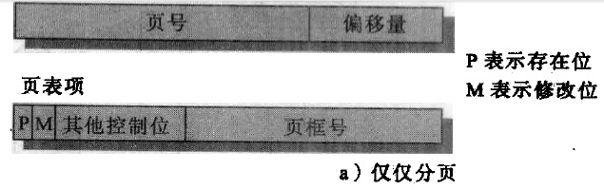
页式的页表项
■一个进程一张页表
P226

Slide 13
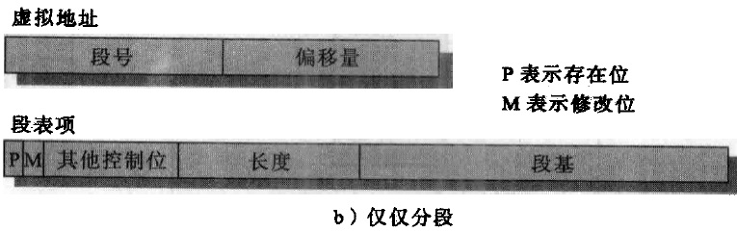
段式的段表项
■一个进程一张段表
P226

Slide 14
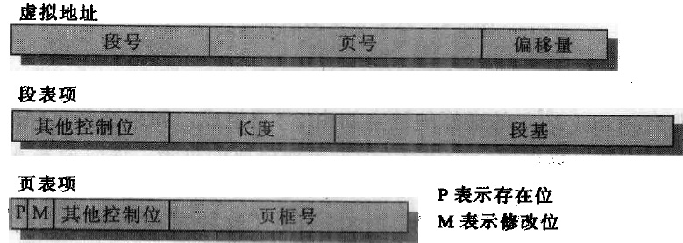
段页式的段表页表项
■先分段，段内再分页
一个进程一张段表，每个段一张页表
P226

Slide 15
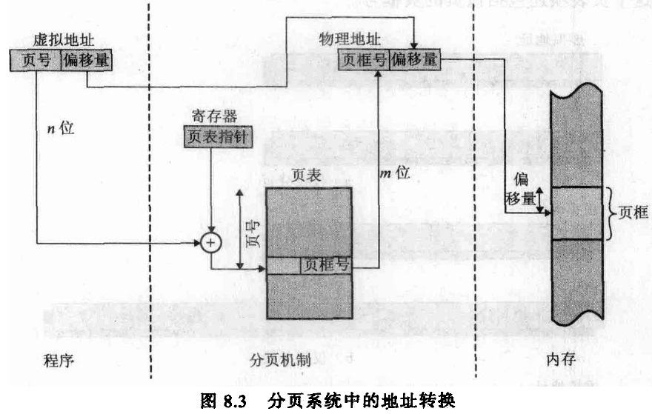
分页系统的地址转换
P226
P存在位 M修改位

Slide 16
虚拟存储管理 习题
习题2：在一个采用分页式虚拟存储管理的系统中，有一用户作业，它依次要访问的字地址序列是：115，228，120，88，446，102，321，432，260，167。若分配给作业可使用的主存空间共300个字，作业的页面大小为100个字，且第0页已经装人主存，请回答下列问题： （1）按FIFO页面调度算法将产生多少次缺页中断？写出依次淘汰的页号。 （2）按LRU页面调度算法将产生多少次缺页中断？写出依次淘汰的页号。

Slide 17
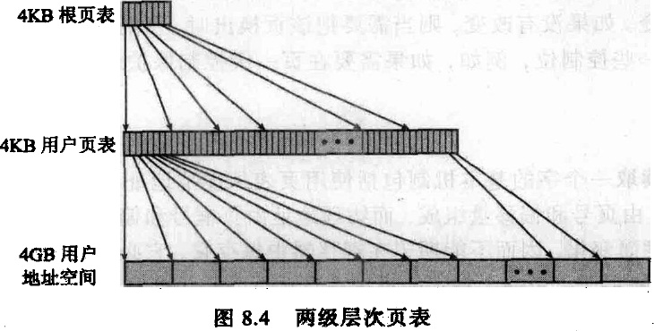
两级层次页表
思考：1、每个页大小是多少
2、若每个页表项为2个字节，则
最多可以寻址多大虚拟空间
3、若每个页表项为1个字节呢？
P226

Slide 18
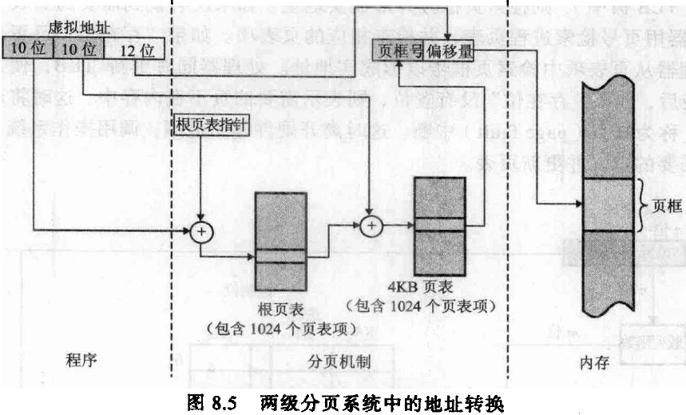
两级分页系统中的地址转换
P227
思考：两级分页系统的缺陷？如何改进？

Slide 19
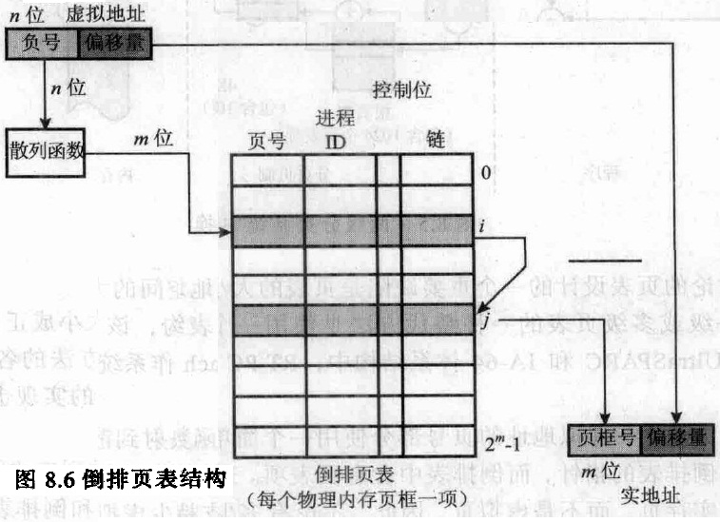
倒排页表（哈希页表）
处理超过32位地址空间的常用方法是使用倒排列表（哈希页表)（要解决冲突问题）
哈希函数
思考：倒排页表比二级页表好在哪儿？
哈希表
P228

Slide 20
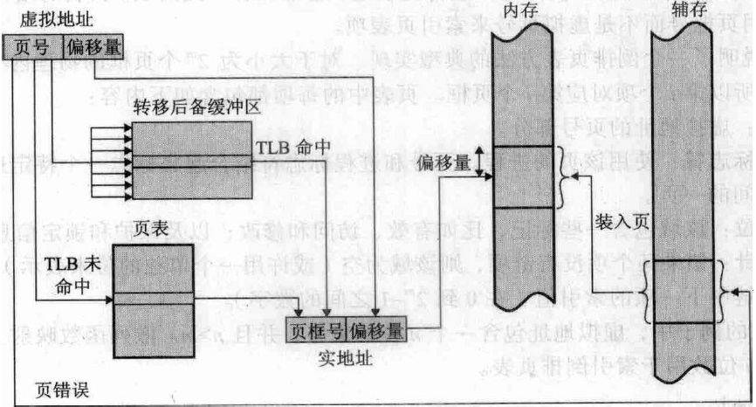
转换检测缓冲区的用法（快表）
P228

Slide 21
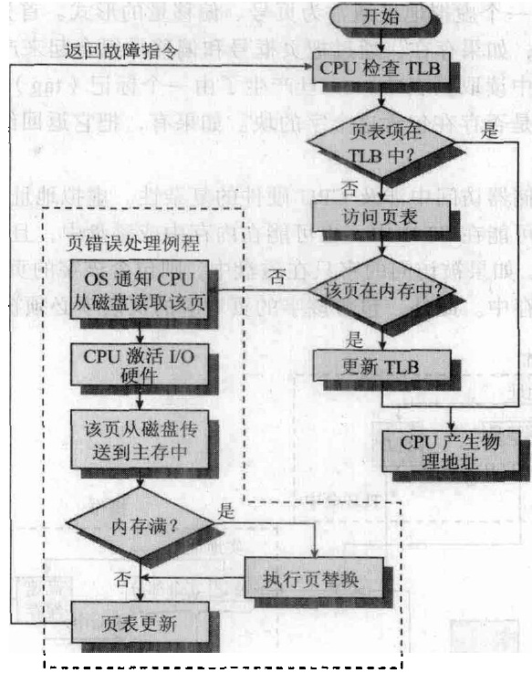
分页和转移检测缓冲区的操作
■缺页中断
■页面置换 页面置换算法
P229

Slide 22
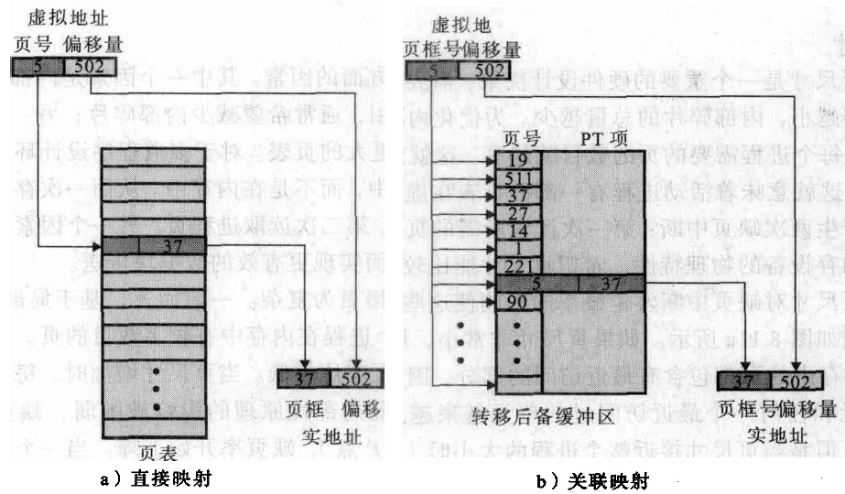
页表的直接查找和关联映射
P229

Slide 23
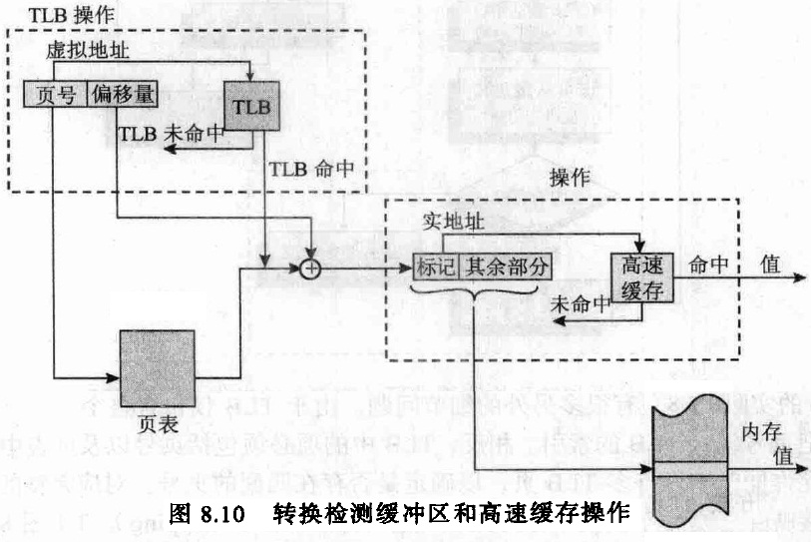
内存高速缓存
访问快表
(页表)
■增加内存的高速缓存，提高访问速度（命中率问题）。
访问内存的高速缓存
P230

Slide 24
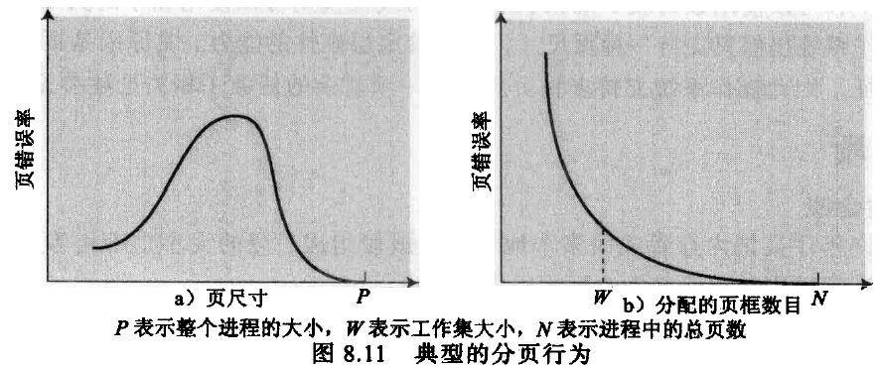
页尺寸对缺页率的影响
■页越小，内碎片总量越小，但页表越大。可能产生2次缺页中断，1次取页表页时缺页中断，一次读进程页时缺页中断
■给定块越多，缺页率越小。
P231

Slide 25
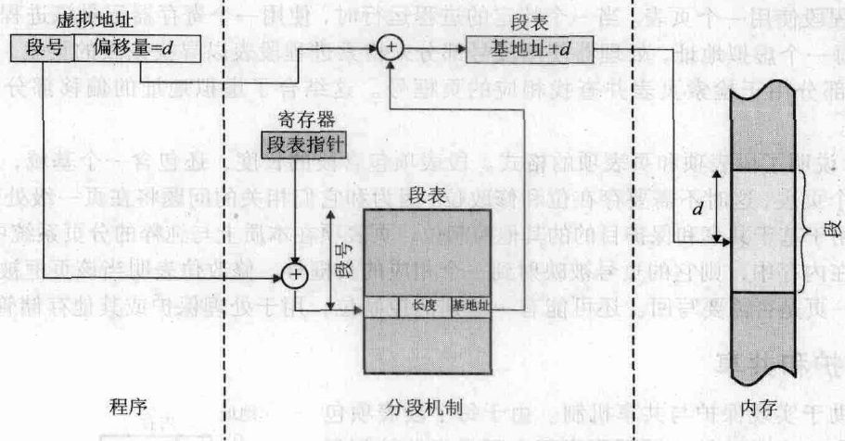
8.1.3 分段
■分段有利于动态增长，对程序员可见，可分段编译连接加载，有利于共享和保护
P存在位 M修改位
■段不在内存 （缺段中断）
P232

Slide 26
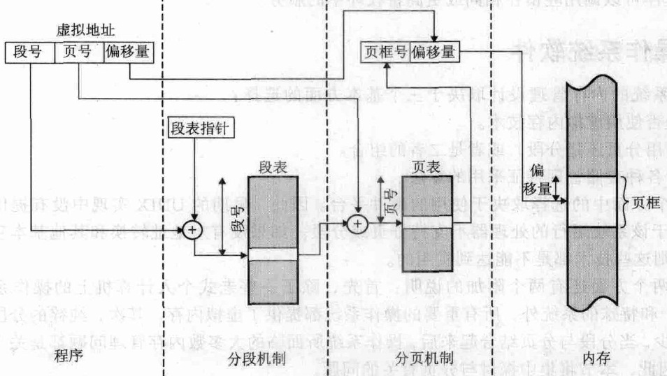
8.1.4 段页式
■先分段，再分页
■一个段表，多个页表
P存在位 M修改位
P233

Slide 27
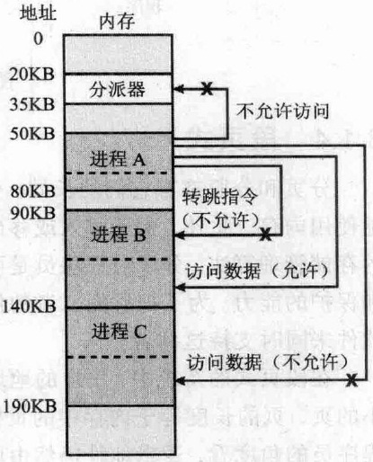
段之间的保护关系
8.1.5 保护和共享
段表包含长度和段基址，易于保护
P233

Slide 28
8.2 操作系统软件
操作系统的内存管理设计取决于3个基本方面的选择
是否使用虚存技术
是使用分页、分段，还是段页式
为各种存储管理特征采用相应的算法
P255

Slide 29
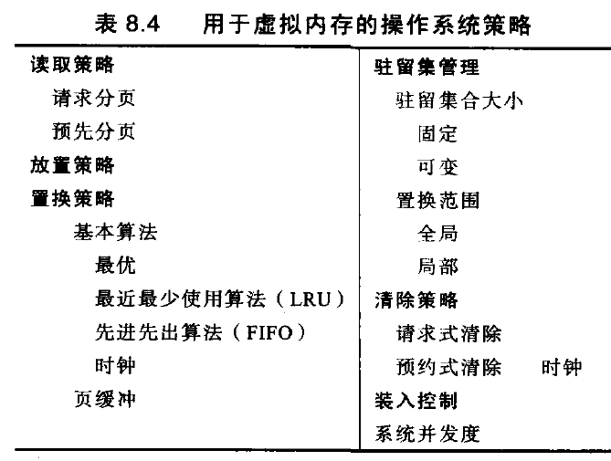
分页、分段、段页式：
硬件地址转换
P234

Slide 30
8.2.3 置换策略
■ 置换策略用于处理在必须读入一个新页时，应该置换内存中的哪一页
■ 要考虑的问题有
1. 给每个活动进程分配多少个页框
（分配页框数：固定/可变分配，平均/比例分配）
2. 置换时是局部置换还是全局置换
3. 在计划置换的页集中，选择换出哪一页（页面置换算法）
■ 页框锁定：某些页不允许被置换出去（如操作系统的代码和数据等）就将其进行页框锁定
P235

Slide 31
置换算法
■ 当要放一页面到全满的主存块时，系统需淘汰一页。用来选取淘汰哪一页的规则，叫置换算法
1. 最佳(Optimal)置换算法
2. 先进先出(FIFO)置换算法
3. 最近最久未使用(LRU)置换算法
4. LRU的近似算法
(1) 简单时钟(Clock)置换算法
(2) 改进型Clock置换算法
P236

Slide 32
基本页置换
查找所需页在磁盘上的位置
查找一空闲帧
如果有空闲帧，那么就使用它
如果没有空闲帧，那么就使用页置换算法以选择一个“牺牲”帧（淘汰帧）。
将“牺牲”帧的内容写到磁盘上；改变页表和帧表。
将所需页读入（新）空闲帧；改变页表和帧表
重启用户进程
P236

Slide 33
页面置换算法：
追求最低的页错误率
通过运行一特殊字符串（引用串，reference string）来检验算法，计算其页错误率
针对某一特定引用串和页转换算法，为了确定页错误的数量，还需要知道可用帧的数量。
为了讨论页转换算法，将采用以下引用串，而可用帧的数量为3
2,3,2,1,5,2,4,5,3,2,5,2
P236

Slide 34
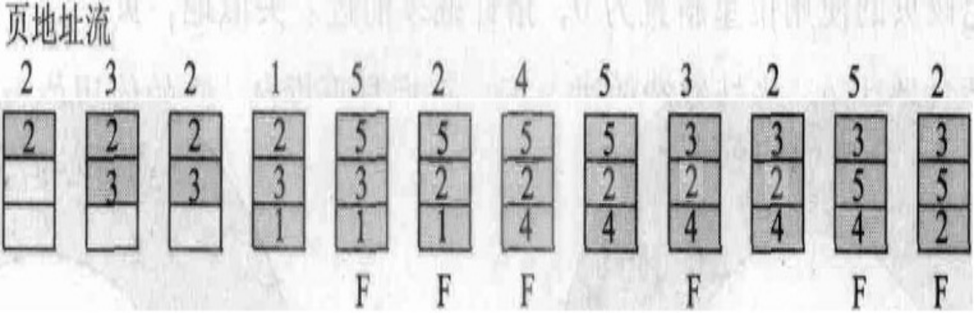
FIFO页置换
■置换时淘汰最先进入内存的页面，即选择在内存中驻留时间最长的页淘汰
求：缺页中断次数，页面置换次数，缺页率
■FIFO实现简单，只需设置一个指针指向最先进入的页面，指针可循环下移
P236

Slide 35
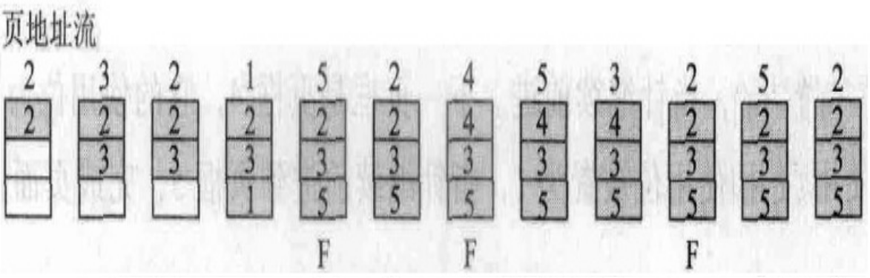
最佳置换算法 OPT
■置换时淘汰将来不会使用的页面，即选择最久的将来才会使用的页淘汰
求：缺页中断次数，页面置换次数，缺页率
■最优置换算法 无法实现
P236

Slide 36
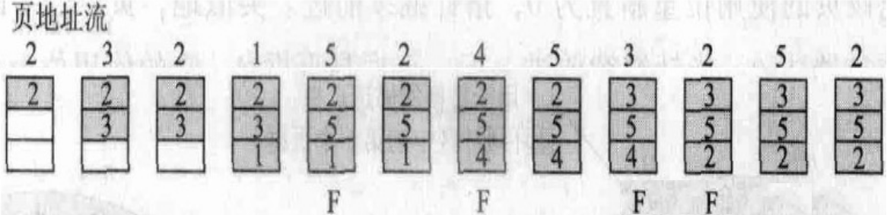
最近最久未使用 LRU
■置换时淘汰最近一段时间最久没有使用的页面，即选择最后一次访问时间距离当前时间最长的页淘汰
求：缺页中断次数，页面置换次数，缺页率
■LRU实现复杂，需很多硬件支持，比如用栈或计数器
P236

Slide 37
LRU的实现
计数器（时间戳）
为每个页表项设置一个计数器。对每次内存引用，计数器都会改变。置换具有最小时间的页
堆栈
每次引用一个页，该页就从堆栈中删除并放在顶部。这样，堆栈顶部总是最近使用的页，堆栈底部总是LRU页。
P237

Slide 38
近似LRU页置换
■ LRU算法需要很多硬件支持，故在实际应用中采用LRU的近似算法 —Clock算法
1. 简单Clock算法 (二次机会算法)
►简单Clock算法是对FIFO算法的改进，以避免把经常访问的页面置换出去
►简单Clock算法又叫最近未使用置换算法(NRU)
►采用简单的Clock算法时，只需为每个页面设置一位访问位，再将内存中的所有页面都通过链接指针链接成一个FIFO循环队列
P237

Slide 39
二次机会算法（简单Clock）
■ 当需要进行页面置换时，按照FIFO算法，检查最老页面的访问位
►如果访问位为0，立即淘汰该页
►如果访问位为1，则重新将它置0，暂不换出，而给它第二次驻留内存的机会，并选择下一个FIFO页
►当检查到队列中的最后一个页面时，如果其访问位仍为1，则再返回到队首去检查第一个页面。
P237

Slide 40
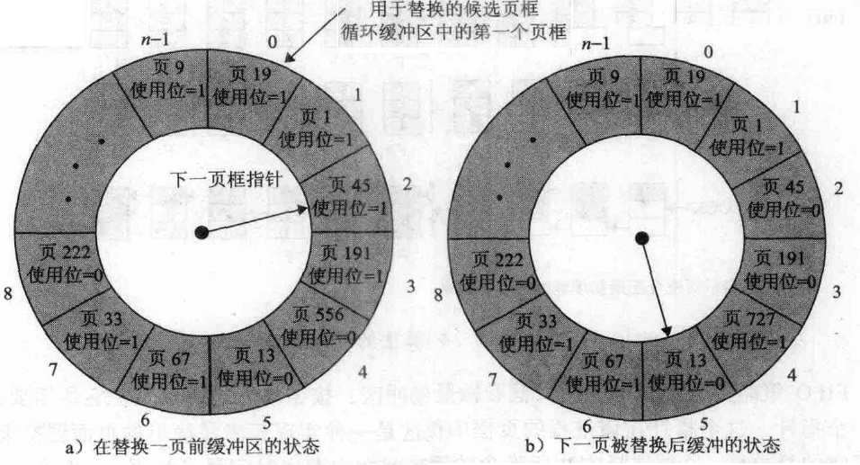
关于时钟策略的一个例子
P237

Slide 41
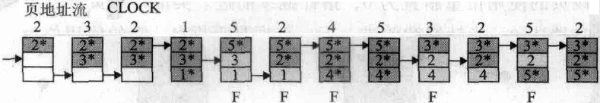
时钟算法 CLOCk
■置换时淘汰访问位为0的页面
求：缺页中断次数，页面置换次数，缺页率
■可以改进，增加修改位
P237

Slide 42
增强型二次机会算法 （改进型Clock算法）
■ 在改进型Clock算法中，除了考虑页面的访问情况外，还要考虑置换代价，即该页面是否被修改过的页面。
■ 优先选择未被使用又未被修改的页面淘汰
■由访问位A和修改位M可以组合成四种类型的页面：
1类(A=0,M=0):最近未被访问，未被修改，最佳淘汰页
2类(A=0,M=1):最近未被访问，已被修改，不是很好的淘汰页
3类(A=1,M=0):最近已被访问，未被修改，可能再被访问
4类(A=1,M=1):最近已被访问，已被修改，可能再被访问
P238

Slide 43
改进型CLOCK算法 执行过程
(1) 从指针所指示的当前位置开始， 扫描循环队列，寻找A=0且M=0的第一类页面， 将所遇到的第一个页面作为所选中的淘汰页。 在第一次扫描期间不改变访问位A。
(2) 如果第一步失败，即查找一周后未遇到第一类页面， 则开始第二轮扫描，寻找A=0且M=1的第二类页面，将所遇到的第一个这类页面作为淘汰页。在第二轮扫描期间，将所有扫描过的页面的访问位都置0。
(3) 如果第二步也失败，亦即未找到第二类页面，则将指针返回到开始的位置，并将所有的访问位复0。 然后重复第一步，如果仍失败，必要时再重复第二步，此时就一定能找到被淘汰的页
P238

Slide 44
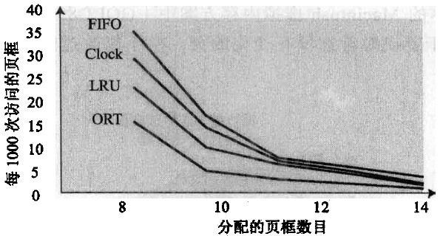
固定分配、局部置换页面置换算法的比较
■固定分配：分配的页框数固定，在进程运行过程中不可改变。
■局部置换：只在自身的页框中置换
P238

Slide 45
复习
虚拟页式存储
部分调入
页面请求
缺页中断
页面置换（重点：页面置换算法）
虚拟页式地址转换
页表：存在位、修改位
多级页表
地址转换（图）（重点）

Slide 46
课后 习题
习题4：考虑如下的页访问序列：7,0,1,2,0,3,0,4,2,3,0,3,2
请画出与图8.14类似的图形，说明页框的分配情况
a.FIFO（先进先出）算法。
b.LRU（最近最少使用）算法
c.时钟算法
d.最佳（假设后续的页面访问序列是1,2,0,1,7,0,1）算法

Slide 47
虚拟存储管理 习题
习题2：在一个采用分页式虚拟存储管理的系统中，有一用户作业，它依次要访问的字地址序列是：115，228，120，88，446，102，321，432，260，167。若分配给作业可使用的主存空间共300个字，作业的页面大小为100个字，且第0页已经装人主存，请回答下列问题： （1）按FIFO页面调度算法将产生多少次缺页中断？写出依次淘汰的页号。 （2）按LRU页面调度算法将产生多少次缺页中断？写出依次淘汰的页号。

Slide 48
虚拟存储管理 习题
习题1：有一个程序要把 100 X100的数组置初值“0”，现假定有两个主存块可用来存放数组中的元素，每个主存块可以存放200个数组元素，数组中的元素按行编址。两个主存块的初始状态都为空，若程序编制如下： （1）Var A：array［1..100] of array［1..100］of integer； for j：＝1 to 100 do for i：＝1 to 100 do A［i，j」:=0 （2）Var A：array［1..100］of array [1..100］of integer； for i:＝1 to 100 do for j：＝1 to 100 do A［i，j」:=0 当采用LRU页面调度算法时，对上述两种程序编制方法各会产生多少次缺页中断？

Slide 49
程序结构
假设页大小为1024个字，分配给进程一个帧
int A[ ][ ] = new int[1024][1024];
每一行存储在一页中
程序1
for (j=0; j < A.length; j++)
for (i=0; i < A.length; i++)
A[i, j] = 0;
共？次页错误
程序2
for (i=0; i < A.length; i++)
for (j=0; j < A.length; j++)
A[i, j] = 0;
共？次页错误
1024×1024次页错误
1024次页错误

Slide 50
虚拟存储管理 习题
习题3：某虚拟存储器的用户编程空间共32个页面，每页为1KB，内存为16KB。假定某时刻一用户页表中已调入内存的页面的页号和物理块号的对照表如下(0,3),(1,7),(2,11),(3,8)
则逻辑地址0A5C(H)所对应的物理地址是什么？
要求：
1 、写出主要计算过程。 2、对于如下的页面访问序列： 1， 2， 3， 4， 1， 2， 5， 1， 2， 3， 4， 5 当内存块数量为3时，试问：使用FIFO、LRU置换算法产生的缺页中断是多少？写出依次产生缺页中断后应淘汰的页。（所有内存开始时都是空的，凡第一次用到的页面都产生一次缺页中断。

Slide 51
虚拟存储管理 习题
习题4：1．在请求分页管理系统中, 一个程序的页面走向为:1,2,3,4,1,3,4,2,5,2,4,1，设分配给该程序 的存储块为4，分别采用FIFO算法和LRU页面置换算法，请计算缺页次数和缺页率

Slide 52
虚拟存储管理 习题
习题5：某虚拟存储器的用户编程空间共32个页面，每页为1KB，内存为16KB。假定某时刻一用户页表中已调入内存的页面的页号和物理块号的对照表如下(0,3),(1,7),(2,11),(3,8)
则逻辑地址0A5C(H)所对应的物理地址是什么？
要求：
1 、写出主要计算过程。 2、对于如下的页面访问序列： 1， 2， 3， 4， 1， 2， 5， 1， 2， 3， 4， 5 当内存块数量为3时，试问：使用FIFO、LRU置换算法产生的缺页中断是多少？写出依次产生缺页中断后应淘汰的页。（所有内存开始时都是空的，凡第一次用到的页面都产生一次缺页中断。

Slide 53
8.2.4 驻留集管理
驻留集大小：给特定进程分配多大空间
进程的驻留集越小，进程数越多，寻找就绪进程更容易，交换少
驻留集小，缺页率高
驻留集大，缺页率无明显提高
P238

Slide 54
分配与置换
①固定分配局部置换
固定分配：给进程分配固定数目的物理块，整个运行期间物理块数目不变
局部置换：缺页时在其自身所占有的物理块中置换
②可变分配全局置换
可变分配：进程分配的物理块数目可随申请动态改变
全局置换：缺页时在整个系统的全部物理块中置换
③可变分配局部置换
P262

Slide 55
工作集模型
█ 工作集：指在某段时间间隔Δ里，进程实际访问的页面集合，若预先将这些页面集合调入内存，则可减少缺页
工作集： W(t,Δ)
其中 t 为虚拟时间，Δ为观察窗口
Δ越大，工作集就越大
█ Δ的确定：
过大，不易缺页，存储器未得到充分利用
过小，频繁缺页，降低了系统的吞吐率。
P263

Slide 56
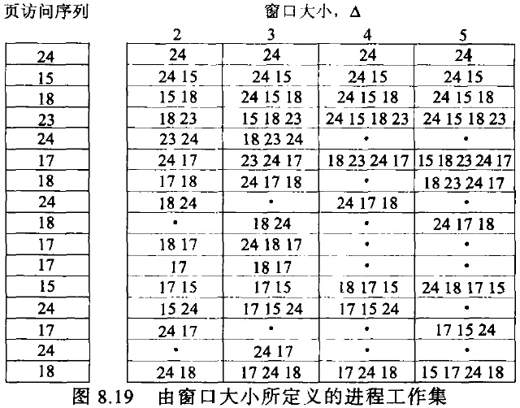
P263

Slide 57
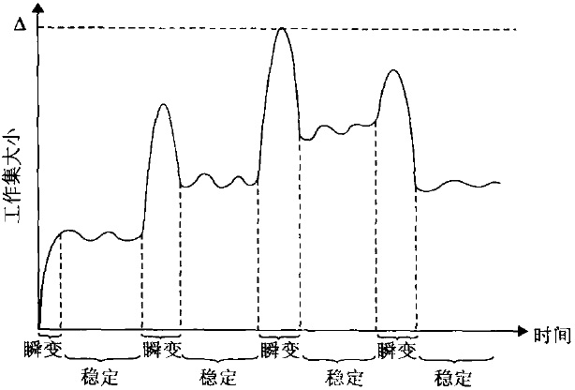
工作集会有比较稳定的阶段和快速变化的阶段交替出现
P264

Slide 58
工作集
工作集能用于确定驻留集的大小
监视每个进程的工作集
周期性的从一个进程的驻留集中移去不在工作集中页
只有当进程的工作集都在内存中时，才可以执行该进程（驻留集>=工作集）
P264

Slide 59
工作集存在的问题
工作集存在问题：
根据过去并不能总能预测将来
为每个进程真实的测量工作集是不实际的
Δ的最优值是未知的
采用近似工作集策略
监视缺页率，当缺页率大于阀值，增大驻留集，当缺页率小于阀值，减少驻留集
建立可接受的缺页中断频率（页错误率）
如果错误率太低，则进程可能有太多的帧，因此应丢弃一些帧
如果错误率太高，则为进程分配更多帧
P264

Slide 60
8.2.5清除策略
清除策略
何时将一个被修改过的页写回辅存
请求式清除
当某页被置换时写回辅存
问题：缺页中断时即要写回又要读入，费时
预约式清除
在被置换前成批将修改的页面写回辅存
问题：被置换前被再次修改，多次写回，浪费
结合页缓冲技术的清除策略
被置换页都先放入页缓冲中，修改过的页（修改表中）成批周期性写回，然后已入未修改页（未修改表）中，被访问可直接收回，当他的页框以分配给另一页则淘汰
P265

Slide 61
8.2.6加载控制
应该在系统中加载多少道进程？（并发度）
进程的并发度影响CPU的利用率
开始时，进程并发度增加，CPU利用率上升
当并发度越来越大，缺页中断迅速增大，阻塞进程增加，更多时间用于缺页中断，CPU利用率下降
50%准则：分页设备的利用率在50%，CPU的利用率最大
根据处理器利用率和当前的进程数决定并发度
进程数少，处理器利用率低 → 增加并发度
进程数多，处理器利用率低 → 减少并发度
P266

Slide 62
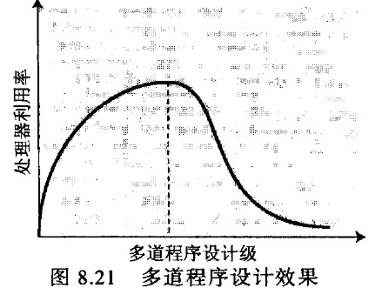
P266

Slide 63
进程挂起
减低并发度，挂起某些进程，选择依据：
最低优先级进程
缺页中断进程
最后被激活的进程
驻留集最小的进程
最大空间的进程
具有最大剩余执行窗口的进程
P266

Slide 64
增加：请求分段存储管理方式
1. 段表机制
段 段 段的 存取 访问 修改 存在 增补 外存
号 长 基址 方式 字段A 位 M 位 P 位 始址
(1)存取方式：表示该段是只执行、只读还是也许读写
(2)访问字段A：表示该页最近是否被访问过
(3)修改位M：表示该页内容是否被修改
(4)存在位P：表示该页是否在主存
(5)增补位：本段在运行过程中是否做过动态增长

Slide 65
2. 缺段中断机制
■检查内存中是否有足够的空闲空间
①若有，则装入该段，修改有关数据结构，中断返回
②若没有，检查内存中空闲区的总和是否满足要求，是则应采用紧缩技术，转 ① ；否则，淘汰一（些）段，转①

Slide 66
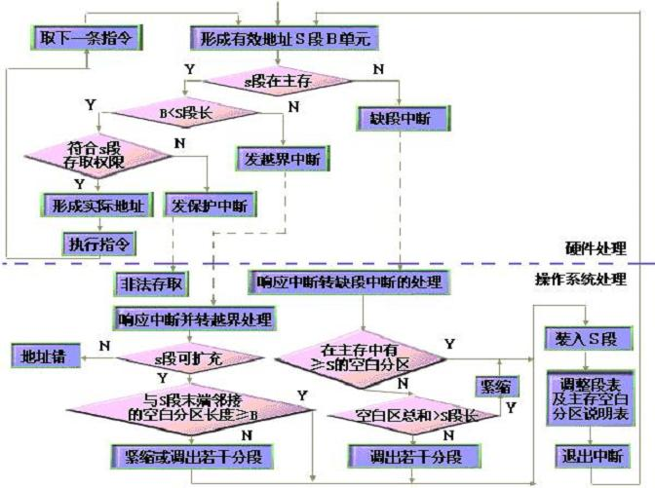
3. 地址变换
1
2
取下一条指令
形成有效地址s段b单元
3
4
s段在主存
b<s段长
缺段中断
5
符合s段
存取权限
发越界中断
形成实际地址
发保护中断
执行指令
非法存取
响应中断转缺段中断的处理
响应中断并转越界处理
装入s段
地址错
s段可扩充
在主存中有
≥s空白分区
紧缩
调整段表
及主存空白
分区说明表
与s段末端邻接的
空白分区长度≥b
空白区总和>s段长
紧缩或调出若干分段
调出若干分段
退出中断

Slide 67
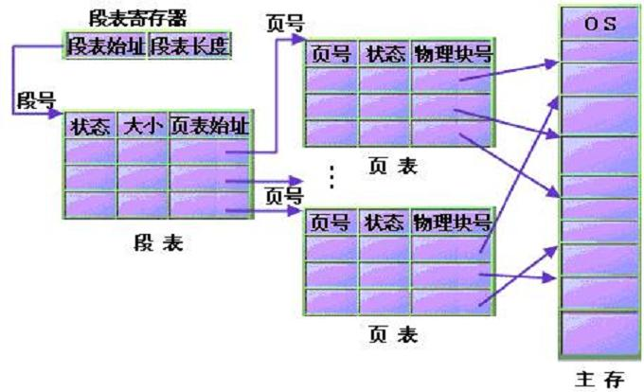
增加：虚拟段页式

Slide 68
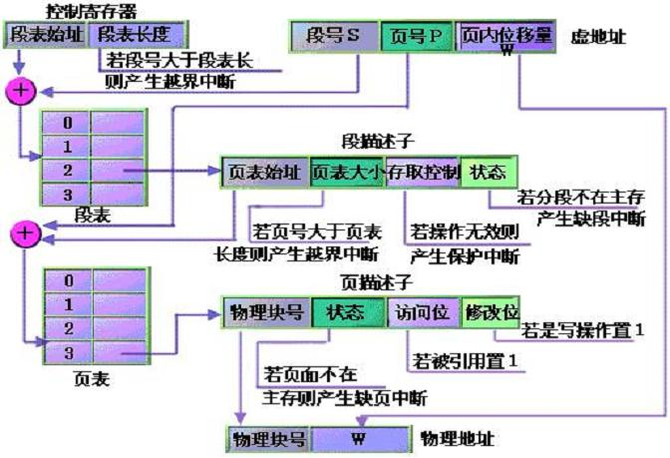
虚拟段页式地址变换

Slide 69
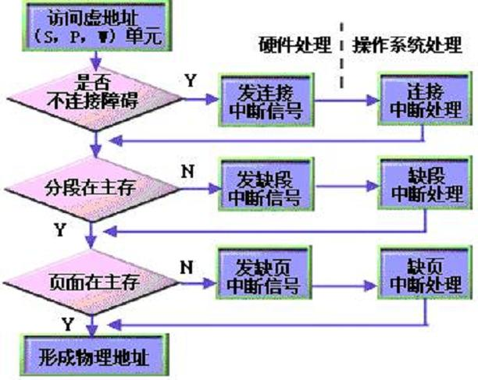
虚拟段页式处理过程

